Slide 1
K.1 Pemrograman Dasar
Perulangan (Looping)

Slide 2
Percabangan
Perulangan digunakan untuk menjalankan satu atau lebih perintah secara berulang selama kondisi tertentu.

Slide 3
Dalam perulangan, umumnya terdiri dari 3 komponen, yaitu:
Nilai Awal/Inisialisasi, yaitu menentukan nilai awal dalam perulangan
Syarat Perulangan, jika nilai memenuhi kondisi tertentu, perulangan akan dilanjutkan, jika tidak, perulangan akan dihentikan.
Perubah Nilai, selama perulangan berlangsung nilai akan diubah secara kontinyu

Slide 4
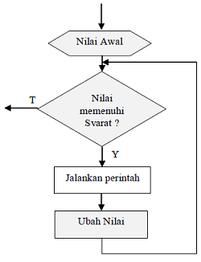
Flow Chart Pernyataan for - while
Perhatikan diagram berikut:

Slide 5
Ada beberapa jenis perulangan yang bisa digunakan dalam bahasa pemrograman C++, diantaranya adalah pernyataan :
for
while
do .. while

Slide 6
PERNYATAAN FOR
Pernyataan for bisa diterjemahkan “lakukan perulangan selama nilai memenuhi syarat perulangan, untuk mejalankan perintah (dalam blok) dengan nilai akan diubah sebanyak perubah nilai”.
Memiliki bentuk umum seperti berikut:
for (inisialisasi; syarat perulangan; perubah nilai) {
Pernyataan 1; Pernyataan N
}

Slide 7
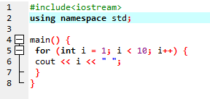
Contoh Program 1:

Slide 8
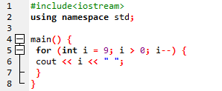
Contoh Program 2:

Slide 9
PERNYATAAN WHILE
Pernyataan while bisa diterjemahkan “selama kondisi memenuhi syarat perulangan, jalankan perintah dalam blok secara berulang”.
Memiliki bentuk umum seperti berikut: inisialisasi; while (syarat perulangan) { pernyataan 1; pernyataan N; perubah nilai; }

Slide 10
PERNYATAAN WHILE
Pernyataan while bisa diterjemahkan “selama kondisi memenuhi syarat perulangan, jalankan perintah dalam blok secara berulang”.
Memiliki bentuk umum seperti berikut: inisialisasi; while (syarat perulangan) { pernyataan 1; pernyataan N; perubah nilai; }

Slide 11
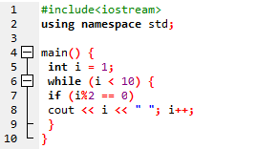
Contoh Program 1:

Slide 12
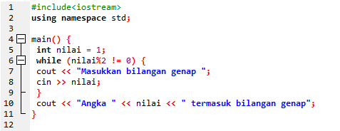
Contoh Program 2:

Slide 13
PERNYATAAN DO – WHILE
Dalam pernyataan do – while akan menjalankan perintah terlebih dahulu, kemudian akan melakukan pengujian di akhir perulangan. Perhatikan diagram di bawah ini.
Memiliki bentuk umum seperti berikut: inisialisasi; do { pernyataan 1; pernyataan N; perubah nilai; } while(syarat perulangan);

Slide 14
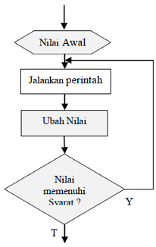
Flow Chart Pernyataan do – while
Dari diagram di samping dapat disimpulkan bahwa, dalam perulangan do – while, minimal akan ada satu kali perintah yang dijalankan meski kondidi perulangan tidak memenuhi syarat.

Slide 15
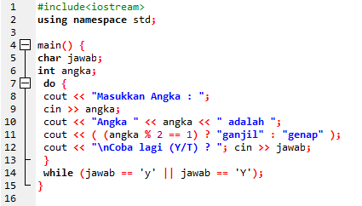
Contoh Program 1:

Slide 16
PERNYATAAN BREAK
Pernyataan break digunakan untuk keluar dari perulangan. Biasanya perintah break ini disimpan dalam percabangan.

Slide 17
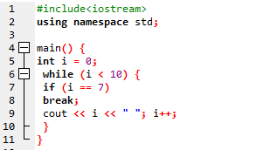
Contoh Program 1:

Slide 18
PERNYATAAN CONTINUE
Pernyataan continue digunakan untuk mengarahkan eksekusi ke iterasi/perulangan berikutnya dengan mengabaikan perintah/pernyataan lain yang ada dibawahnya.

Slide 19
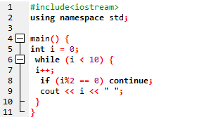
Contoh Program 1:

Slide 20
PERULANGAN BERSARANG (NESTED LOOP)
Nested loop adalah perulangan yang diletakan dalam perulangan lainnya.
Dalam Nested loop ini bisa menggunakan pernyataan for, while, do – while atau kombinasi dari ketiga pernyataan tersebut.

Slide 21
BERSARANG FOR
for(; ; ) {
for(; ;) {
//kode diletakkan disini...
}
}

Slide 22
BERSARANG Do WHILE
do {
//kode dapat diletakkan disini...
for(; ; ) {
//kode dapat diletakkan disini...
while(true) {
//kode dapat diletakkan disini...
}
//kode dapat diletakkan disini...
}
//kode dapat diletakkan disini...
} while(condition);

Slide 23
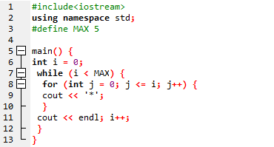
Contoh Program 1:

Slide 24
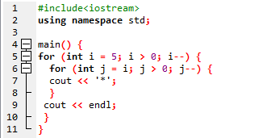
Contoh Program 2:

Slide 25
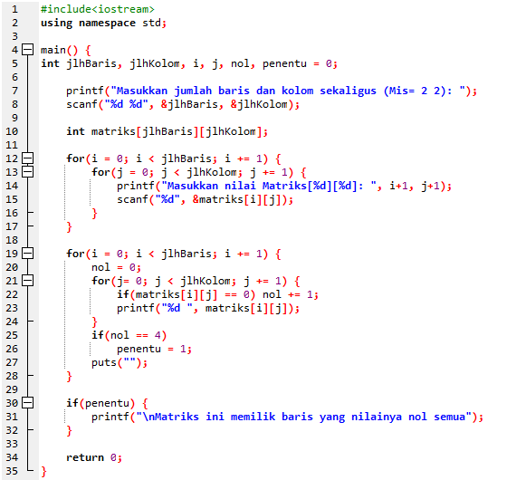
Contoh Program 3:

